Slide 1

新课导入
曹操是一位备受争议的历史人物，在老百姓的眼里，他是阴险狡诈的白脸奸雄；在读书人眼里，他是文采卓异的文坛巨擎；在政治家的眼里，他是叱咤风云的乱世枭雄；在历史家眼里，他是雄才伟略的盖世英豪，真实的曹操是一位怎样的人呢？让我们通过一首诗初步了解一下这位备受争议的历史人物。

Slide 2
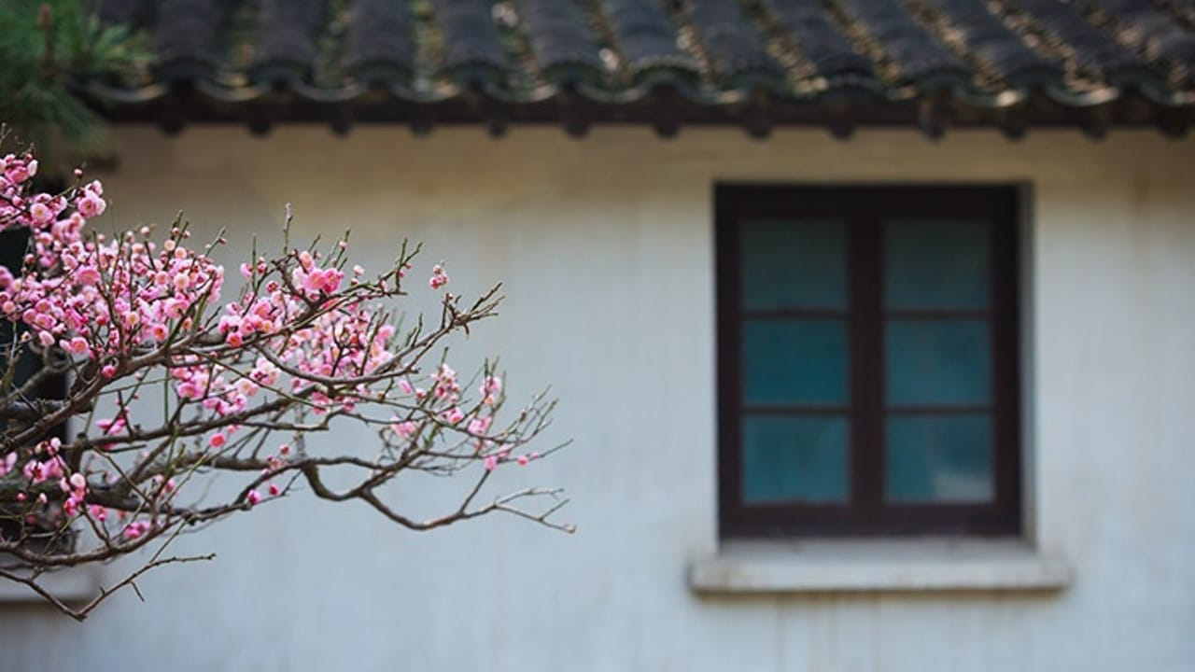
观沧海

Slide 3
学习目标
1.朗读诗歌，背诵诗歌，了解诗歌的有关知识，理解诗歌所表达的思想感情。
2.品味诗歌的语言，体味诗歌的意境；培养赏读诗歌的能力，提高古诗文修养。
3.培养热爱祖国古代文化知识的思想感情，提高文化品位和审美情趣。

Slide 4
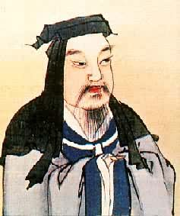
作者简介
曹操，字孟德。东汉末年政治家、军事家、诗人。其子曹丕称帝后，被追尊为魏武帝。代表诗作有《观沧海》《龟虽寿》《短歌行》等。
文学方面，曹操与其子曹丕、曹植均有成就，被尊成为“三曹”，以“三曹”为代表的“建安文学”是文学史上一粒摧残的明珠。
曹操的诗质朴沉雄、慷慨悲壮，尤擅写乐府诗，《观沧海》即是其中一例。

Slide 5
文体知识
古代抒情文学体裁发展简历：
《诗经》、《楚辞》—古体诗—格律诗—词—曲
先秦
两汉、
魏晋南北朝
唐 宋 元
“乐府”属于古体诗，它本是汉朝的音乐机构，后人也将乐府中收集编录的诗称为“汉乐府诗”，简称汉乐府。六朝时, 乐府乃由机关的名称变为一种带有音乐性的诗体的名称。
《观沧海》是一首乐府诗，乐府诗一般会合乐演唱，本身没有标题，“观沧海”是后人所加。

Slide 6
文学常识
乐府诗 乐府诗是指由朝廷乐府系统或相当于乐府职能的音乐管理机关搜集、保存而流传下来的汉代诗歌。
汉乐府掌管的诗歌按作用主要分为两部分，一部分是供执政者祭祀祖先神明使用的效庙歌词，其性质与《诗经》中的“颂”相同；另一部分则是采集的民间流传的无主名的俗乐，世称之为乐府民歌。
汉代乐府诗一般无标题,《观沧海》这个题目是后人加的。诗的最后两句“幸甚至哉,歌以咏志”是合乐时加上的,是诗的附文,跟诗的内容没有联系。

Slide 7
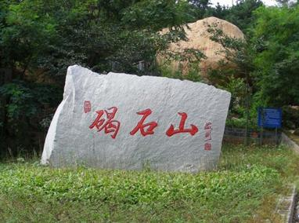
背景简介
曹操北征乌桓时所创作，曹操打败了袁绍大军，在北方奠定了基础，然而乌桓却一直是曹操的心腹大患，因此曹操在公元207年决定出征乌桓，这首诗便是在出征归来的途中所作。

Slide 8
初读感知
诗词诵读——有感情地诵读古诗，读准字音，读出节奏。
四言古诗，不讲求押韵。
观沧海
[东汉]曹 操
东临碣石，以观沧海。
水何澹澹，山岛竦峙。
树木丛生，百草丰盛。
xiāo
sè
秋风萧瑟，洪波涌起。
日月之行，若出其中。
星汉灿烂，若出其里。
幸甚至哉，歌以咏志。
jié
dàn
sǒnɡ
zhì
zāi

Slide 9
初读感知
重点注释
沧：
海：
何：
澹澹：
通“苍”，青绿色。
渤海。
多么。
水波摇动的样子。
竦峙：
萧瑟：
星汉：
志：
高高地挺立。
树叶被秋风吹的声音。
银河。
意向。

Slide 10
初读感知
诗句详解
东临碣石，以观沧海。
到达，登上。
译文：（我）向东登上碣石山，看到了苍茫的大海。
解析：此句交代了观海的地点，直接写登山所见。
“观”字统领全篇，后文皆是“观”到的内容与“观”时的感悟。

Slide 11
初读感知
诗句详解
水何澹澹，山岛竦峙。
水波荡漾的样子。
耸立。竦、峙都是耸立的意思。
译文：海水多么宽阔浩荡，山岛高高地挺立在海边。
解析：海水荡漾是动景；山岛耸立是静景，动静结合，相互映衬，写出了大海波澜壮阔的特点。
这两句仍是“观”到的实景。

Slide 12
初读感知
诗句详解
树木丛生，百草丰茂。
秋风萧瑟，洪波涌起。
指风吹树木的声音；也形容景色凄凉。
译文：树木和各种杂草一丛一丛的，十分繁茂。秋风吹动
树木发出悲凉的声音，海中翻腾着巨大的波浪。
解析：草木茂盛是静景，秋风洪波是动景，动静结合，给人眼前呈现出了一幅欣欣向荣和宏伟壮观的画面。
这四句都是“观”到的实景。

Slide 13
初读感知
诗句详解
日月之行，若出其中；
银河
星汉灿烂，若出其里。
译文：太阳和月亮的运行，好像是从这浩瀚的海洋中出发的。银河星光灿烂，好像是从这浩淼的海洋中产生出来的。
思考：这四句诗中描写的景象是不是曹操在碣石山上看到的实景？

Slide 14
初读感知
诗句详解
日月之行，若出其中；
银河
星汉灿烂，若出其里。
译文：太阳和月亮的运行，好像是从这浩瀚的海洋中出发的。银河星光灿烂，好像是从这浩淼的海洋中产生出来的。
解析：借助奇特的想象勾勒大海吞吐日月、包蕴万千景象，表现了诗人开阔的胸襟，抒发了建功立业的远大抱负。
这四句诗描绘的是曹操“观”沧海时想象的虚景。

Slide 15
初读感知
诗句详解
幸甚至哉，歌以咏志.
幸运
达到极点
译文：我实在幸运到极点，唱这首歌来表达我的志向。
小贴士：最后两句诗在《步出夏门行》各章末尾都有，应为合乐时所加的套语与正文内容没有直接关系。

Slide 16
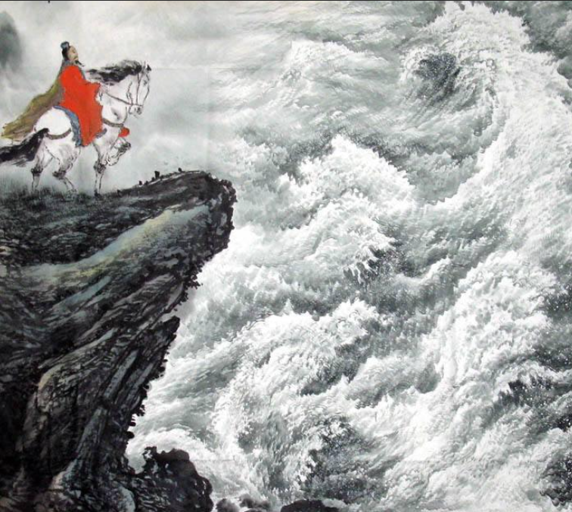
初读感知
译文
东行登上高高的碣石山，来观赏苍茫的大海。
海水多么宽阔浩荡，海中山岛罗列，高耸挺立。
周围树木葱茏，各种花草蓬勃茂盛。
萧瑟的风声传来，草木动摇，海中翻涌着巨大的海浪。
太阳和月亮升起降落，好像是从这浩瀚的海洋中发出的。
天河里的灿烂群星，也好像是从大海的怀抱里涌现出来的。
太值得庆幸了！就用诗歌来表达心志吧。

Slide 17
深入探究
全文赏析
开门见山，动静结合。
落笔点题，豪情勃发。“观”字总览全篇。“水何”六句描写海水和山岛。海水的荡漾是动态，山到耸立是静态，相互映衬，显示了大海的辽阔和威严。“草木”——静态，“洪波”——动态，显示了大海的惊人力量和宏伟景象。

Slide 18
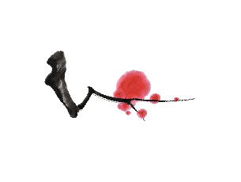
深入探究
东临碣石，以观沧海。
写诗人于挥师北伐之际来到碣石山下，登高观海。碣石山原位于今河北省乐亭县西南（一说在今河北省昌黎县西北），汉时还在陆上，面对着渤海，六朝时由于地质变动，沉于海中。

Slide 19
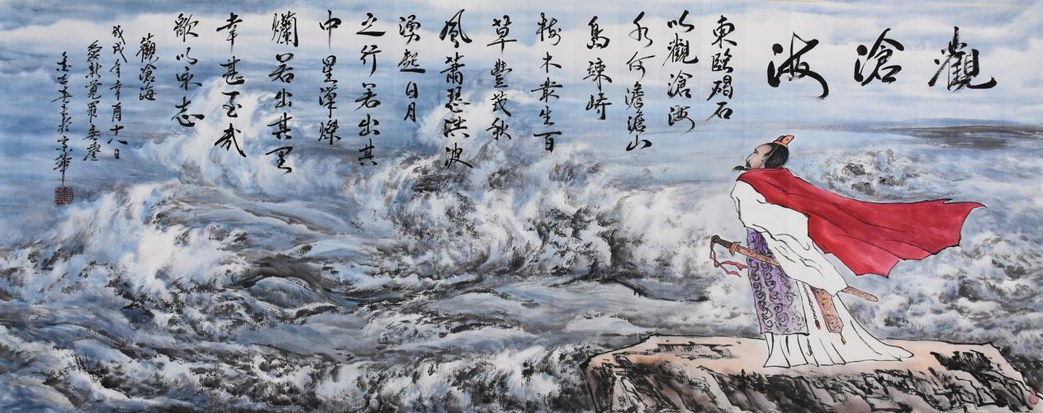
深入探究
我们从故事当中看到了什么样子的大海？

Slide 20
深入探究
水何澹澹，山岛竦峙。
是望海初得的大致印象，有点像绘画的轮廓。在这水波“澹澹”的海上，最先映入眼帘的是那突兀耸立的山岛，它们点缀在平阔的海面上，使大海显得神奇壮观。这两句写出了大海远景的一般轮廓，下面再层层深入描写。

Slide 21
深入探究
树木丛生，百草丰茂。秋风萧瑟，洪波涌起。
前二句具体写竦峙的山岛：虽然已到秋风萧瑟，草木摇落的季节，但岛上树木繁茂，百草丰美，给人诗意盎然之感。后二句则是对“水何澹澹”一句的进一层描写：定神细看，在秋风萧瑟中的海面竟是洪波巨澜，汹涌起伏。表现出作者面对萧瑟秋风，仍有着“老骥伏枥，志在千里”的“壮志”胸怀。

Slide 22
深入探究
日月之行，若出其中；星汉灿烂，若出其里。
运用作者的想象，写出了作者曹操的壮志情怀。前面的描写，将大海的气势和威力凸显在读者面前；在丰富的联想中表现出作者博大的胸怀、开阔的胸襟、宏大的抱负。暗含一种要像大海容纳万物一样把天下纳入自己掌中的胸襟。“幸甚至哉，歌以咏志。”这是合乐时的套语，与诗的内容无关，也指出这是乐府唱过的。

Slide 23
深入探究
通过诗人雄奇的想象，从全诗来看，这首诗表现了诗人怎样的胸怀?
在这首诗中，诗人前一部分写大海及周围的所见，视野十分广阔，所写所见都是实景，能够体现出诗人内心中的博大胸怀;同时在诗歌的后面，用“日月之行”四句来写大海，全运用的是虚写的手法，在前面的实写基础上增加了更多的想象和发展的空间，表现了大海有包容宇宙万物的气概，更能显示出诗人的博大胸怀。

Slide 24

深入探究
第一层：
(开头两句）：
交代观海的地点(直陈其事)
描写海水与山岛。海水荡漾，是动态；山岛耸立，是静态。相互映衬，显示了大海的辽阔和威严。再写草木，仍然是“静态”，次及洪波，又回到“动态”。显示了大海的惊人力量和宏伟气象。这一层全是写实景。
第二层：
(3~8句)：
第三层
(9~12句)：
借助奇特的想象来表现大海吞吐日月星辰的气概。写的是虚景即诗人的主观感受，是从两个“若”字看出来的。

Slide 25
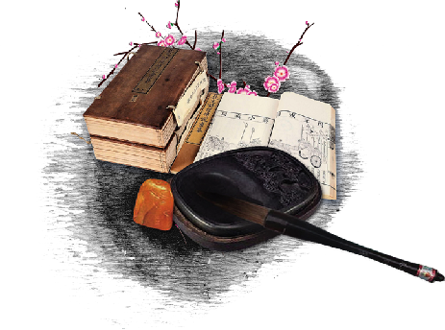
概括主题
本诗借景抒情，诗人以洗练的笔法，神奇的想象，描绘了大海吞吐日月，包蕴万千的壮丽景象，表现了诗人开阔的胸襟，抒发了诗人统一中国建功立业的远大抱负。

Slide 26
板书设计
动：水、秋风、洪波
实景
借景抒情
观沧海
静：山岛、树木、百草
统一天下的抱负
虚景
日、月、星汉

Slide 27
随堂作业
1.这首古乐府诗是借景抒情，全诗的基调是 ，以“ ”字展开，采用了 结合、_____ 结合的写法，
诗中“ ”写出了诗人曹操博大的胸怀。
雄奇豪迈
观
动静
虚实
日月之行，若出其中；星汉灿烂，若出其里。

Slide 28
随堂作业
2.下列对这首诗的理解和分析不正确的一项是( )
A.“东临碣石”中的“临”，写诗人登高观沧海，起笔气势不凡。
B.“水何澹澹，山岛竦峙”用动静结合的手法描写水波和山岛。
C.诗中描写了萧瑟的秋风、汹涌的波涛，营造了悲凉伤感的意境。
D.此诗苍凉中又有慷慨，历来被视为“建安风骨”的代表作。
答案：C
解析:“秋风萧瑟，洪波涌起”虽是秋天的典型环境，却无半点萧瑟凄凉的悲秋意绪。作者面对萧瑟秋风，极写大海的辽阔壮美：在秋风萧瑟中，大海汹涌澎湃，浩渺接天；山岛高耸挺拔，草木繁茂，没有丝毫感伤的情调。

Slide 29
随堂作业
3.“树木丛生，百草丰茂……洪波涌起“四句在写法上有何特点？
参考答案：“树木丛生，百草丰茂“两句是静态描写，写出了树木、百草的生机勃勃、欣欣向荣，给人以生意盎然之感。“秋风萧瑟，洪波涌起“由静转动，气势雄伟，逼真地展现了大海那种波澜壮阔的气势。

Slide 30
随堂作业
4.“日月之行，若出其中。星汉灿烂，若出其里。“这四句在写法上有何突出之处？表现了什么？
参考答案：这四句想象，从两个“若“字中，可以看出写的是虚景，即通过诗人的主观感受，写出了沧海之大，描绘出了一幅沧海吞吐日月、包蕴群星的图景，表现了诗人渴望建功立业，统一天下的雄心壮志和积极进取的精神。

